Slide 1
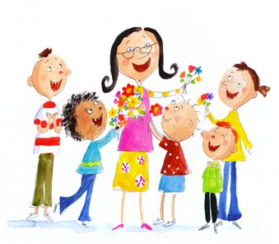
ÎMPREUNĂ IMPOTRIVA VIOLENȚEI...!

Slide 2
Conferență Părintească
23 mai 2013
,, Abuzul. Cauze și consecințe asupra dezvoltării copilului. ”

Slide 3
DACĂ TRĂIESC ÎN TOLERANȚĂ,
COPII ÎNVAȚĂ RĂBDAREA...
DACĂ TRĂIESC ÎN LAUDĂ ,
COPIII ÎNVAȚĂ PREȚUIREA...
DACĂ TRĂIESC ÎN ACCEPTARE ,
COPIII ÎNVAȚĂ SĂ IUBEASCĂ...
DACĂ TRĂIESC ÎN CRITICĂ ȘI CICĂLEALĂ,
COPIII ÎNVAȚĂ SĂ CONDAMNE...
DACĂ TRĂIESC ÎN TEAMĂ ,
COPIII ÎNVAȚĂ SĂ FIE AGRESIVI...
DACĂ TRĂIESC ÎNCONJURAȚI DE VIOLENȚĂ
COPIII ÎNVAȚĂ SĂ FIE VIOLENȚI...”

Slide 4
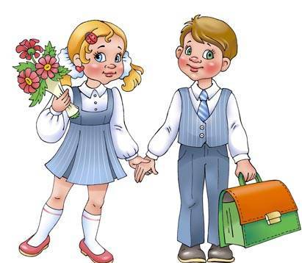
* FAMILIA;
* ȘCOALA;
* SOCIETATEA

Slide 5
Obiective:
-Să explicăm și să înțelegem esența conceptului de violență;
-Să identificăm tipurile de abuz existente;
-Să analizăm cauzele și consecințele abuzului asupra dezvoltării copilului.

Slide 6
Strigăte
Bătaie
Lacrimi
Violența
Moarte
Vargă,palme
Frică
Lovituri, îmbrînceli
Certuri

Slide 7
Ce este violența?
Studiul ONU definește conceptul de violență ca:
-toate formele de violență fizică, psihică și sexuală sub formă de abuz , neglijare , exploatare ce pun în pericol și afectează sănătatea copilului ;
OMS consideră violența drept :
- orice formă de maltratare fizică sau psihică, abuz sexual , neglijare sau exploatare în diverse scopuri ce influiențează negativ asupra dezvoltării și sănătății copilului .

Slide 8
Tipurile de abuz
Emoțional
Abuzul
Fizic
Sexual

Slide 9
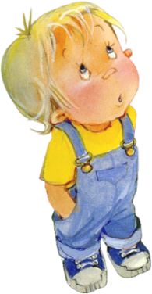
Respectă-mă,ca să pot respecta și eu pe alții.
Iartă-mă, ca să pot ierta și eu.
Ascultă-mă, ca să pot și eu asculta pe alții.
Nu mă lovi, ca să nu lovesc și eu pe alții.
Nu mă ofensa, nu mă ignora.
Iubește-mă, ca să pot și eu iubi pe alții.
Învăț ce este viața de la tine ...

